Slide 1

DISEÑO WEB
Bootstrap 4.0
Semana
10
Ing. Ernesto Nicho Córdova
ncordova@usat.edu.pe

Slide 2

Objetivo
Realizar diseño Web utilizando framework para desarrollo responsivo

Slide 3
Contenidos
¿Qué es bootstrap?
Componentes
Ejercicios
Importar framework

Slide 4
¿Qué es bootstrap?
Bootstrap es un framework de CSS que nos facilita y estandariza el desarrollo de sitios web.
Esta pensando para que se adapte tanto a las pantallas de equipos de escritorio como a móviles y tablets.
Bootstrap es desarrollado y mantenido por la empresa Twitter y la ha liberado como un producto Open Source.
La versión estable actual es la 4.x
El corazón de este framework es un archivo CSS que lo podemos descargar del sitio http://getbootstrap.com.

Slide 5
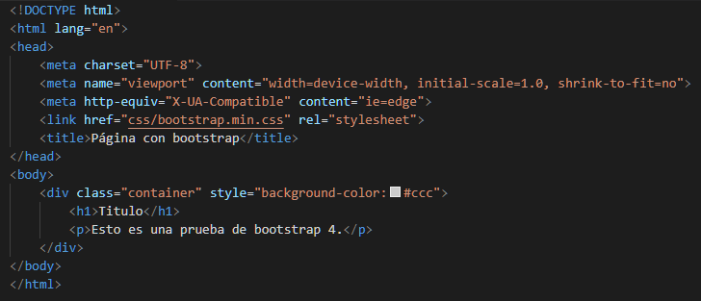
Primera página
La primera clase que podemos probar es class="container" (esta muestra todo el contenido del div centrado)

Slide 6
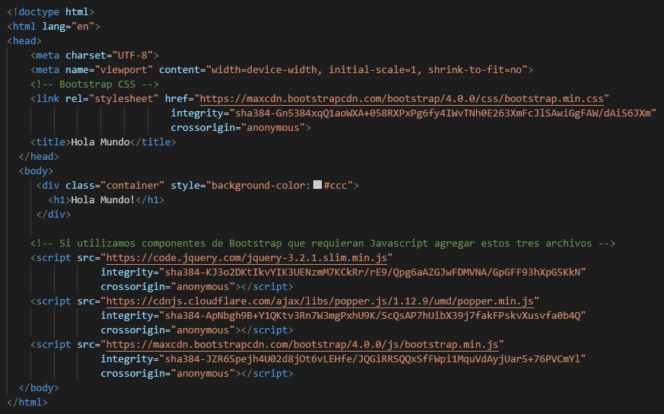
Emplear un CDN para cargar Bootstrap 4
Hay una segunda forma de trabajar con Bootstrap, consiste en utilizar un servidor donde se alojan todos los archivos de Bootstrap - CDN (Content Delivery Network - red de entrega de contenidos).
Luego la página html tendrá una estructura similar a esta:

Slide 7
Ventajas – desventajas de usar CDN
Ventajas Desventajas
Reduce la carga de nuestros servidores
Facilita que Bootstap 4 quede en caché del navegador.
Reduce la latencia.
Reducción de costos
Está la posibilidad que el servidor donde se aloja Bootstrap 4 se caiga.
No podemos probar en forma local nuestro sitio web si no se encuentra conectado a internet.

Slide 8
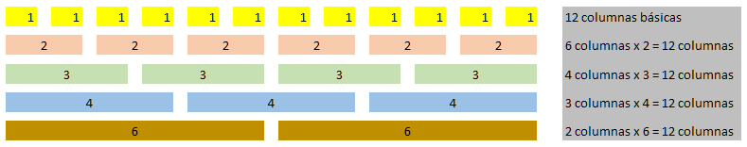
Sistema de grillas de Bootstrap 4
Lo más importante de entender en un principio es el sistema de grillas que plantea la librería Bootstrap.
Debemos pensar para armar nuestro esquema de la página que tenemos la posibilidad de definir filas y en cada fila definir de 1 hasta 12 columnas. Cada columna con un ancho relativo a ese número 12. Luego Bootstrap se encarga de colapsar las columnas cuando se accede al sitio desde dispositivos con ancho (px) menores.

Slide 9
Diseño de la Grilla
Debemos utilizar la clase "row" para indicar el comienzo de una fila.
Para indicar cada columna debemos utilizar “col”, y se pueden utilizar los siguientes tipos:
col-* no colapsa
col-sm-* (sm)all colapsa en pantallas menores a 540 px
col-md-* (m)e(d)ium colapsa en pantallas menores a 720 px
col-lg-* (l)ar(g)e Colapsa en pantallas menores a 992 px
col-xl-* (e)xtra (l)arge Colapsa en pantallas menores a 1200 px

Slide 10
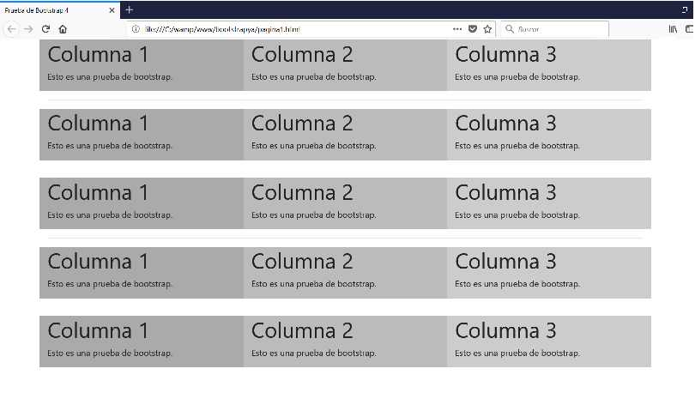
Ejercicio 01

Slide 11
Múltiples reglas a las columnas de una fila
Si queremos que una página se muestre de forma diferente si la accedemos desde un dispositivo con pantalla muy grande, grande, mediana, pequeña o muy pequeña podemos asignar múltiples reglas a cada columna.
1er columna 2da columna
Pantalla muy grande: 10 unidades 2 unidades
Pantalla grande: 9 unidades 3 unidades
Pantalla mediana: 8 unidades 4 unidades
Pantalla chica: 7 unidades 5 unidades
Pantalla muy chica: 6 unidades 6 unidades

Slide 12
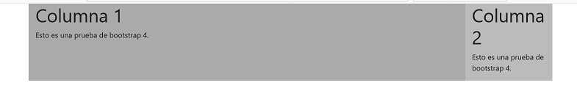




Ejercicio 02
En un dispositivo muy grande >=1200:
En un dispositivo grande >=992:
En un dispositivo mediano >=768:
En un dispositivo pequeño >=576:
Enun dispositivo muy pequeño <=576:

Slide 13
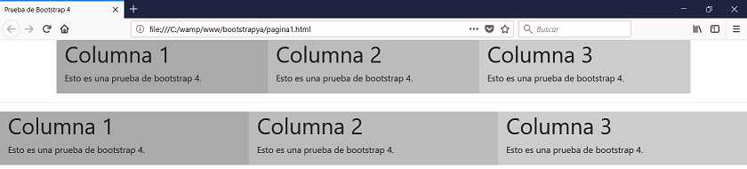
Contenedor: clases container y containter-fluid
Cuando implementamos un contenedor podemos utilizar un:
Ancho fijo centrado: container
Ancho variable que se adapte al ancho del navegador: container-fluid
Ejercicio 03

Slide 14
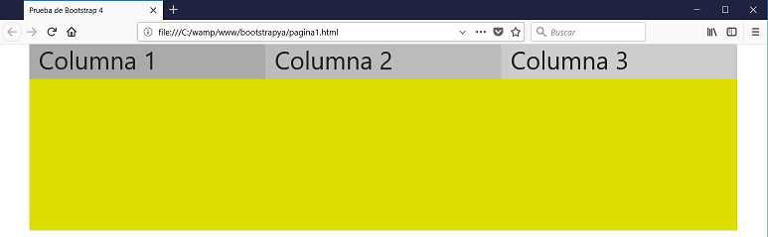
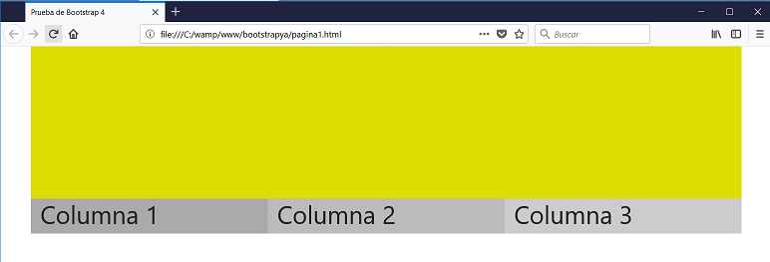
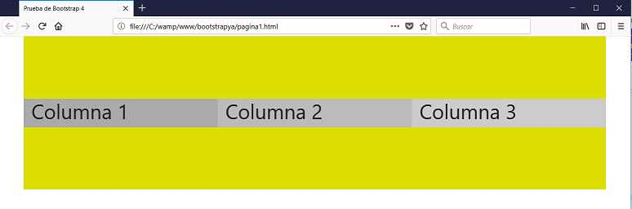
Alineamiento vertical de las columnas
Alineación de la fila completa.
Debemos agregar la clase "align-items-[start|center|end]" al div que define la clase "row"
Ejercicio 04
align-items-center
align-items-end
align-items-start

Slide 15
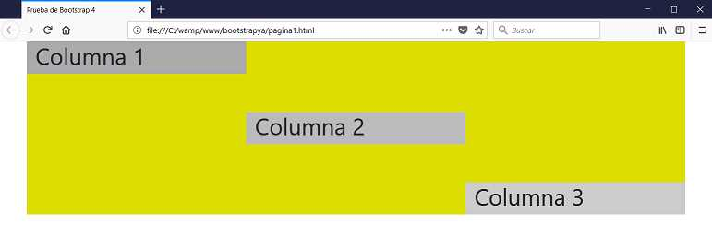
Alineamiento vertical de las columnas (2)
Alineación de columnas individuales.
Podemos alinear solo una columna fijando alguna de estas clases: "align-self-start", "align-self-center" o "align-self-end" a un div que representa la columna.
Ejercicio 05

Slide 16
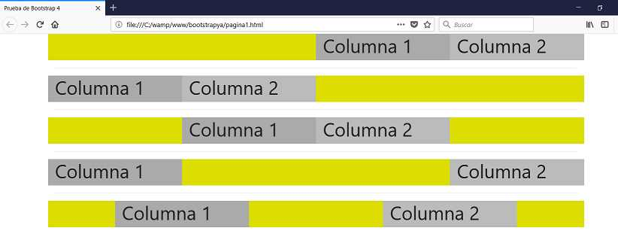
Alineamiento horizontal de las columnas
Esta posibilidad de alinear las columnas se puede presentar si no utilizamos las 12 unidades a distribuir.
Si la suma de unidades es igual a 12 luego no podemos alinear horizontalmente las columnas ya que se encuentra toda la fila ocupada.
Las 5 formas de alineación se logran mediante las clases:
justify-content-end
justify-content-start
justify-content-center
justify-content-between
justify-content-around
Ejercicio 06

Slide 17
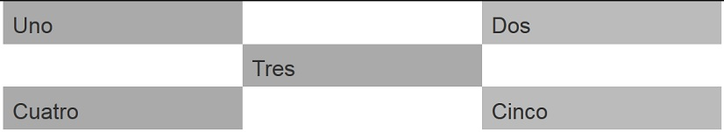
Offset (desplazamiento) de columnas
Podemos dejar columnas vacías indicando un desplazamiento en el momento de crearla.
No es necesario crear tres filas y tres columnas por fila para resolver este problema (si bien es posible), lo que debemos hacer es crear una fila y disponer dos columnas, la segundo con un desplazamiento de cuatro. La segunda fila tendrá una sola columna pero con desplazamiento de cuatro y la tercer fila es similar a la primera
Ejercicio 07

Slide 18
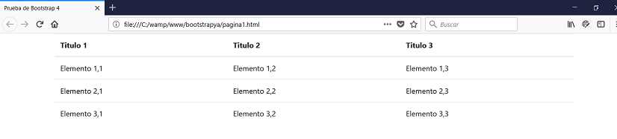
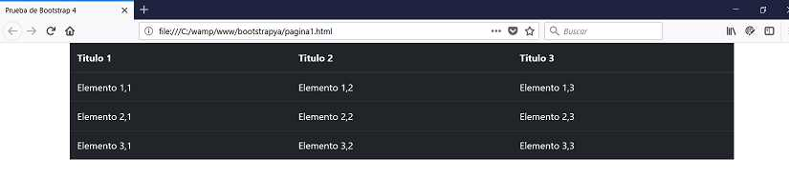
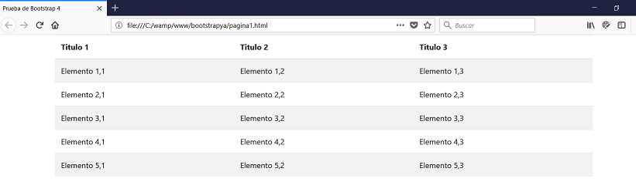
Tablas - Table
El elemento table de HTML nos permite mostrar datos en forma tabular. Cuando incluimos el framework Bootstrap 4 se introducen una serie de reglas a los elementos relacionados a la etiqueta "table".
<table class="table">
<table class="table table-dark">
Ejercicio 08
<table class="table table-striped">

Slide 19
Clases para tablas
Otras clases
<table class="table table-bordered">
Tabla con borde
<table class="table table-hover">
Tabla con celdas iluminadas
<table class="table table-sm">
Tabla condensada
Cabeceras
<thead class="thead-light">
<thead class="thead-dark">
Ejercicio 09

Slide 20
Clases contextuales aplicadas a filas y celdas
Bootstrap dispone de 9 clases que a través de colores intentan transmitir un estado, por ejemplo peligro, cuidado, éxito etc.
Podemos aplicar estas clases contextuales a los colores de fondo de una fila o celda de una tabla.
Las 10 clases son:
table-danger (Acción peligrosa) | table-warning (Advertencia)
table-info (Información) | table-success (Exito)
table-primary (Algo importante) | table-dark
table-secondary (Algo no tan importante) | table-light
| table-active
Ejercicio 10

Slide 21
Table : adaptable o responsive
Cuando tenemos tablas con muchas columnas y dependiendo del tamaño del dispositivo podemos hacer que aparezca una barro de desplazamiento en la parte inferior de la tabla.
table-responsive
table-responsive-sm
table-responsive-md
table-responsive-lg
table-responsive-xl
Ejercicio 11

Slide 22
Imágenes
Bootstrap define una serie de clases para aplicar al elemento HTML <img>:
rounded : Define las esquinas redondeadas en la imagen. Si accedemos al código del archivo bootstrap.css veremos que inicializa la propiedad border-radius con el valor de 0.25rem.
rounded-circle : Convierte la imagen en un círculo, para ello Bootstrap 4 inicializa la propiedad border-radius: 50%;
img-thumbnail : Define un recuadro y muestra la imagen cuando se carga la página en el navegador.
img-fluid : Permite escalar correctamente la imagen (Esto lo logra Bootstrap 4 definiendo la propiedad max-width: 100%; y height: auto;)
float-left : flota la imagen a la izquierda.
float-right : flota la imagen a la derecha.
Ejercicio 12

Slide 23
Referencias
https://norfipc.com/inf/javascript-como-escribir-texto-elementos-paginas-web.html
https://www.todojs.com/ref/jshint/
http://jstherightway.org/es-es/
http://www.solocodigoweb.com/blog/2014/04/30/buenas-practicas-javascript/
http://mialtoweb.es/buenas-practicas-en-js-i-consideraciones-generales/
https://jshint.com/

Slide 24
Ing. Ernesto Nicho Córdova ncordova@usat.edu.pe

